Slide 1

第3 章：智能网联驾驶无线通信技术
朱孔林
klzhu@bupt.edu.cn

Slide 2
主要内容
智能网联驾驶无线通信技术概述
LTE-V2X 技术
5G-V2X 技术
智能网联驾驶无线通信设备
智能网联驾驶无线通信台架实验

Slide 3
智能网联驾驶无线通信技术
智能网联驾驶中的核心关键技术是无线通信技术。无线通信技术决定了车际网和车载移动互联网等网络间大范围、大容量数据的交互、共享的实时性和有效性，是当前国内外技术演进的研究热点。
主流技术：
专用短程通信 DSRC 技术
蜂窝车联网通信技术 C- V2X
LTE-V2X（基于 4G 蜂窝网的车联网无线通信技术）
5G-V2X（NR-V2X[1]）（基于 5G 蜂窝网的车联网无线通信技术）

Slide 4
DSRC技术概述
系统构成：DSRC系统由车载单元、路侧单元以及短程通信协议构成，基于 IEEE802.11p 通信标准，是一种高效的短距离，可应用于 V2X 的无线通信技术，有效覆盖区域为 3~30 米。
功能：主要实现车辆和道路有机连接识别和负责在车路以及车车之间建立信息的双向传输，实时传递语音、图像等数字信息。
优点：传输速度快、受干扰程度小、安全性好等。
缺点：通信覆盖距离短，需要针对基础设施进行大规模改造和投入，成本较大。

Slide 5
DSRC技术演进发展
1992 年，美国材料试验学会ASTM主要针对 ETC 业务的开发而最先提出 DSRC 技术的概念。
1995 年，欧洲标准化委员会 CEN 完成了欧洲 DSRC 标准的制定。
1997 年，日本 TC204 委员会制定了日本的 DSRC 标准。
2003 年，美国材料试验学会通过了 ASTM E2213-03作为DSRC 标准。
2003年, IEEE 协会成立 WAVE 研究工作组正式接手 ASTM的工作，发展WAVE体系作为DSRC 标准。
2010 年，WAVE 工作组正式发布了 IEEE 802.11p 车联网通信标准。该标准作为车载电子无线通信规范，应用于 ITS，成为了 DSRC 标准下的底层协议。

Slide 6
DSRC技术支持业务
电子收费
提供道路交通信息
车辆监管及防盗功能
公共交通管理
安全行驶支持
特种车辆管理和紧急救援
为城市规划、道路规划提供交通数据

Slide 7
LTE-V2X 技术的定义
定义：LTE-V2X 是指基于 LTE 移动通信技术演进形成的 V2X 车联网无线通信技术，是融合LTE 网络的车辆通信解决方案，支持授权频段的信息传输。
工作模式：LTE-V2X 包括蜂窝通信（Uu）和直接通信（PC5）两种工作模式。

Slide 8
LTE-V2X 技术标准体系
标准分类 | 标准名称 | 标准等级 | 标准组织 | 状态
总体要求 | 基于 LTE 的车联网无线通信技术总体技术要求 | 行业标准 | CCSA | 已发布
接入层 | 基于 LTE 的车联网无线通信技术空中接口技术要求 | 行业标准 | CCSA | 已发布
 | 基于 LTE 的车联网无线通信技术支持直连通信的车载终端设备技术要求 | 行业标准 | CCSA | 已发布
 | 基于 LTE 的车联网无线通信技术支持直连通信的终端设备测试方法 | 行业标准 | CCSA | 已发布
 | 基于 LTE 的车联网无线通信技术 支持直连通信的路侧设备技术要求 | 行业标准 | CCSA | 已发布
 | 基于 LTE 的车联网无线通信技术 支持直连通信的路侧设备测试方法 | 行业标准 | CCSA | 已发布
网络层 | 基于 LTE 的车联网无线通信技术网络层技术要求 | 行业标准 | CCSA | 已发布
 | 基于 LTE 的车联网无线通信技术网络层测试方法 | 行业标准 | CCSA | 已发布
消息层 | 基于 LTE 的车联网无线通信技术消息层技术要求 | 行业标准 | CCSA | 已发布
 | 基于 LTE 的车联网无线通信技术消息层测试方法 | 行业标准 | CCSA | 已发布
安全 | 基于 LTE 的车联网通信安全技术要求 | 行业标准 | CCSA | 已发布
 | 基于 LTE 的车联网无线通信技术安全证书管理系统 | 行业标准 | CCSA | 已发布
 | 基于 LTE 的车联网无线通信技术安全认证测试方法 | 行业标准 | CCSA | 制定中
系统要求 | 基于 LTE-V2X 直连通信的车载信息交互系统技术要求 | 国家标准 | 汽标委 | 制定中
 | 基于 LTE 的车联网无线通信技术直连通信路侧系统单元技术要求 及试验方法 | 团体标准 | C-SAE 和 C-ITS | 已发布
标识 | 基于 LTE 的车联网无线通信技术 应用标识分配及映射 | 行业标准 | CCSA | 报批稿

Slide 9
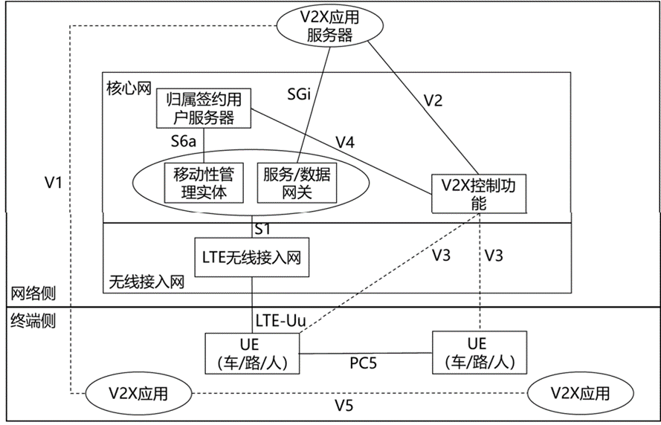
LTE-V2X 网络架构

Slide 10
LTE-V2X 网络架构
主要功能实体如下：
V2X 应用服务器：提供对全局 V2X 通信的策略和参数的管理功能，对 V2X 终端签约信息和鉴权信息的管理功能。
归属签约用户服务器：一个中央数据库，可用于存储 V2X 通信中与用户相关的信息和订阅相关的信息。
移动性管理实体：主要负责 V2X 通信中的移动性管理和控制。
服务网关：主要负责 V2X 通信中上下文会话的管理和数据包的路由和转发，相当于数据中转站。
数据网关：主要负责连接到外部网络、会话管理和承载控制等功能。
V2X 控制功能：对 UE 进行 PC5/LTE-Uu 的 V2X 传输参数的配制管理。
LTE 无线接入网：主要负责用户的接入，对于所接入的业务提供承载能力。
UE：根据获取的 V2X 通信的策略和参数配置信息，在 PC5 或者 Uu 接口上进行 V2X通信。

Slide 11
LTE-V2X 网络架构接口说明
LTE-V2X 网络架构
接口 | 功能
V1 | V2X 应用与 V2X 应用服务器之间的接口
V2 | V2X 应用服务器与 V2X 控制单元之间的接口
V3 | V2X 用户设备与 V2X 控制单元之间的接口
V4 | 归属签约用户服务器与 V2X 控制单元之间的接口
V5 | 不同 V2X 终端的 V2X 应用之间的接口
S1 | LTE 无线接入网和 MME、SGW/PGW 之间的接口
S6a | 归属签约用户服务器与移动性管理实体之间的接口
SGi | V2X 应用服务器和服务/数据网关之间的接口

Slide 12
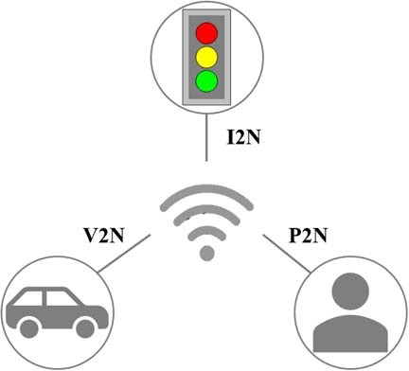
LTE-V2X 关键技术
通信模式
蜂窝通信与直通通信融合的 LTE-V2X 包含了两种通信模式：
蜂窝网络模式（LTE-V-cell）：集中式，该模式需要基站作为控制中心，终端和基站之间通过 Uu 接口通信，由基站作为集中式的控制中心和数据信息转发中心，完成集中式无线资源调度、拥塞控制和干扰协调
该模式使用传统移动宽带许可频段，适用于长程业务（大于 1 公里），如前方事故等消息的发送。

Slide 13
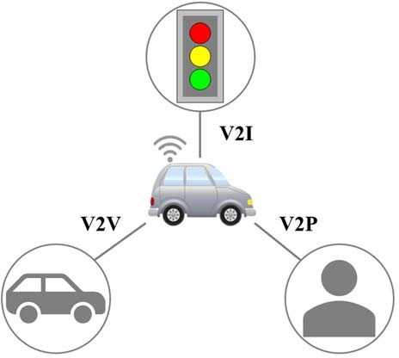
LTE-V2X 关键技术
通信模式
直通通信模式（LTE-V-direct）：分布式，该模式无需基站作为支撑。车、人、路之间通过 PC5接口实现短距离直连通信，用于解决车联网中终端间低时延、高可靠传输的问题。
该模式使用 ITS 频段（比如 ITS 5.9GHz），可独立于蜂窝网络运作，适用于短程业务（小于 1 公里），比如位置、速度等消息的分发。

Slide 14
LTE-V2X 关键技术
物理层关键技术——技术挑战和难题
V2X业务低时延、高可靠为严苛通信需求；
V2X 通信系统中较高的节点度和业务量；
车辆高速移动带来的多普勒频移影响；
V2X 工作的高载频带来的频偏对信道估计产生巨大挑战；
无线通信半双工的限制；
V2X 通信系统需要支持不同时刻和不同距离的多对多节点间通信；
接收功率变化范围大(可达 80dB)；
由于远近效应的影响，信号泄漏对邻频接收信号的干扰较大。

Slide 15
LTE-V2X 关键技术
物理层关键技术——物理层设计
对于 LTE-Uu 口尽量复用 LTE 4G 蜂窝网络的设计，只做必要的技术增强设计；
对于 LTE-V2X 最重要的终端间基于 PC5 口的直通通信、基于支持直通通信的 LTE 4G 蜂窝通信技术进行优化设计
针对 V2X 特点进行的物理层优化设计主要体现在解调参考信号(DMRS)设计、控制信道和数据信道复用方式设计，以及自动增益控制(AGC)设计上。

Slide 16
LTE-V2X 关键技术
资源分配方法——需要考虑的因素
业务需求：LTE-V2X 面向基本道路安全应用，V2X 业务具有低时延、高可靠的严苛通信需求。
多对多广播通信
集中式和分布式资源分配方法
地理位置信息
手持终端（Pedestrian UE，P-UE）的节电需求

Slide 17
LTE-V2X 关键技术
资源分配方法
根据 PC5 口的资源分配方法和蜂窝通信基站的关系，资源分配方法可分为：
模式 4：UE 自主资源选择（分布式资源分配方法）。自主资源选择机制不通过基站调度进行 UE 间直通通信，避免了基站调度的信令开销。
模式 3：基站资源调度分配（集中式资源分配方法）。基站分配资源机制中，由于 UE 发送的资源是 eNB 集中调度的，可很好地避免资源冲突。进一步结合 UE 的地理位置信息，eNB 可实现基于地理位置的资源分配。

Slide 18
LTE-V2X 关键技术
同步机制
LTE-V2X直通链路有 4 种基本的同步源：GNSS、基站、发送直通链路同步信号的终端以及终端内部的时钟。具体优先级别顺序如下：
Level 1：系统(预)配置的 GNSS 或者基站；
Level 2：与 Level1 直接同步的参考终端；
Level 3：与 Level2 直接同步的参考终端，即与 Level 1 间接同步；
Level 4：其他参考终端。

Slide 19
LTE-V2X 关键技术
服务质量管理
针对不同业务提供差异化的传输服务，采用 ProSe Per-Packet Priority (PPPP)机制，其特点在于以逐个数据分组的粒度定义其发送优先级。
UE 将上层提供的 V2X 数据分组的消息优先级映射为接入层使用的发送优先级 PPPP，并用于底层发送过程。PPPP 取值为 1~8（1 代表最高优先级，8 代表最低优先级）。

Slide 20
LTE-V2X 关键技术
拥塞控制
核心：保证各个车辆之间传输资源占用的公平性，并且优先保证高优先级数据分组的发送。
作用：支持拥塞控制机制，可以提高系统资源利用率，减少系统干扰，提高消息接收的可靠性。
LTE-V2X 标准未规定具体的拥塞控制算法，仅定义了拥塞控制的基本框架，包括信道拥塞状态的衡量标准和拥塞状态与发送参数之间的映射关系。衡量标准为接收 UE 角度的资源池粒度的信道忙比例（CBR）。

Slide 21
LTE-V2X 关键技术
LTE-V2X 对 Uu 接口的增强技术
V2X 业务质量指示。在 3GPP 标准中，服务质量通常用服务质量分类标识 （QCI）定义，QCI 是一个数量等级，代表了系统应该为某项业务提供的业务质量特性，影响的是基站对 Uu 的调度行为，对 UE 无直接影响。
上行链路半持续调度增强。为支持 V2X 业务所呈现的多种周期性业务并发的现象，LTE-V2X 标准引入了上行多 SPS 进程的设计。
下行广播周期优化。V2X 消息分发的距离通常仅为几百米，为了降低广播区域范围，提升效率，可以由 V2X 应用服务器指定根据地理位置信息选择合适的目标标识，作为广播发送区域。

Slide 22
LTE-V2X 与 DSRC 对比分析
1. 架构对比
LTE-V2X针对车辆应用定义了两种通信方式，蜂窝方式（LTE-V-Cell）和直通通信模式（LTE-V-Direct）。其中，LTE-V-Cell通过Uu接口承载传统的车联网远程信息处理业务，LTE-V-Direct 通过PC5接口实现车、人、路之间的短距离直连通信，保证车联网中终端间低时延、高可靠性，促进实现汽车安全驾驶。
在DSRC架构中，路侧单元是其重要组成部分，并且通过有线光纤的方式连入互联网。汽车可实现安全业务和远程信息处理业务。车与车之间的信息交换通过路侧单元和车载设备之间的通信实现，远程信息处理业务通过 IEEE 802.11p + 路侧单元回程的方式实现。

Slide 23
LTE-V2X 与 DSRC 对比分析
2. 性能对比
性能 | DSRC 技术 | LTE-V2X 技术
支持车速 | 200km/h | 500km/h
带宽 | 75MHz | 可拓展到 100MHz
传输速率 | 3~27Mbit/s，平均 12Mbit/s | 峰值上行 500Mbit/s，下行 1Gbit/s
通信距离 | 约 225m，容易被建筑遮挡，受路侧单元密度影响 | 大于 450m
IP 接入方式 | 部署路侧单元作为网关 | 通过蜂窝基站接入，集中调度
成熟度 | 已成熟 | 基本成熟
长期演进 | 目前无后向演进计划 | 可平滑演进至 5G
应用场景 | 短距离、低时延 协议仅支持终端设备之间的直连通信 | 长距离、广覆盖 可满足车路协同、自动驾驶等要求

Slide 24
5G-V2X 技术的定义
5G 是第五代移动通信系统，是 4G 的延伸，是对现有无线接入技术（包括 3G、4G 和 Wi-Fi）的技术演进，以及一些新增的补充性无线接入技术集成后解决方案的总称。
5G-V2X 技术（又名 NR-V2X 技术），是在传统 C-V2X 的基础上，引入 5G 网络和边缘计算，充分利用 5G 网络的高带宽、高可靠性和低时延等特性，挖掘边缘计算的潜能， 助力智能网联驾驶。

Slide 25
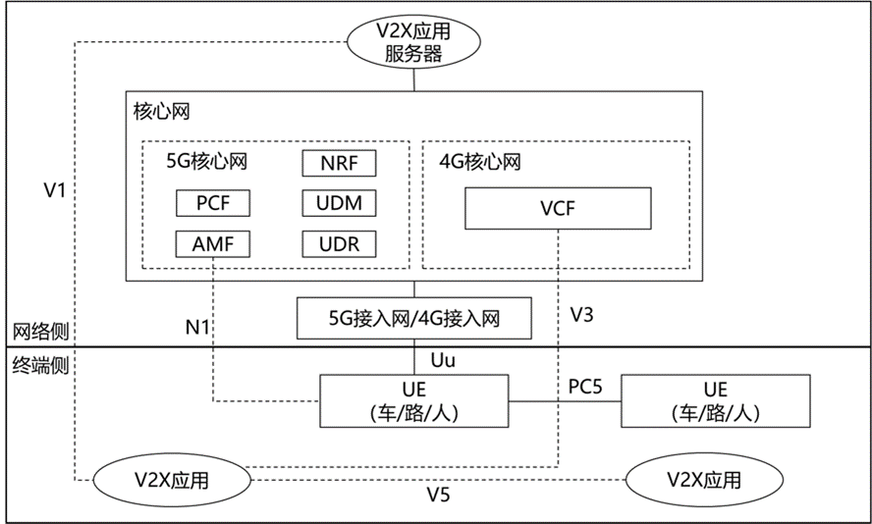
5G-V2X 网络架构

Slide 26
5G-V2X 网络架构
5G 核心网：与 V2X 应用服务器连接。采用服务化架构，各个网络功能可以独立演进和扩展：
统一数据存储库（UDR）功能扩展，存储 V2X 通信所有参数配置的数据库，可以根据 V2X 应用服务器的数据进行更新。
策略控制功能（PCF）扩展，用于 V2X 终端的鉴权信息管理，以及 V2X 通信（PC5 和 Uu）的策略和参数管理，PCF 通过 UDR 实现参数更新。
网络存储库功能（NRF）扩展，主要根据 V2X 终端能力上报的信息，选择和发现对应的 PCF 配置。
统一数据管理（UDM）功能扩展，用于 V2X 终端PC5 接口通信的签约信息管理。
接入和移动性管理功能（AMF）扩展，给终端提供 PC5 口通信的策略和参数配置信息，管理终端 PC5 口签约和授权状态的上下文信息。

Slide 27
5G-V2X 网络架构
5G-V2X 网络架构接口说明
接口 | 功能
V1 | 终端 V2X 应用与 V2X 应用服务器之间的接口
V3 | 4G 网络中，终端 V2X 应用与 V2X 控制功能实体之间的接口
V5 | 不同终端 V2X 应用之间的接口
N1 | 5G 网络中，AMF 和 V2X 用户设备之间的接口

Slide 28
5G-V2X 应用场景
车辆编队：支持一组车辆组成车队行驶，所有编队行驶的车辆能够从头车获取信息，实现传感器的信息共享，使同步车辆可以保持密集的超短车距。
高级驾驶：通过相邻车辆之间共享感知数据，共享本车的驾驶意图，实现驾驶策略的协调与同步功能。
传感器扩展：要求交通参与者实现传感器的交互，扩展感知范围，以获得当前更全面的道路信息，补充目前单车智能超短视距以及非视距的感知情况。
远程驾驶：实现远程的驾驶员对远端的车辆进行远程监控和远程操控。

Slide 29
5G-V2X 关键技术
5G-V2X PC5 通信模式管理技术
5G-V2X通信模式管理主要是V2X应用层管理。5G-V2X的策略和参数配置信息中包括V2X广播、多播和单播通信模式管理配置，主要包括：
V2X 应用的业务标识与 V2X 通信的广播、多播和单播通信模式的映射关系及配置策略；
V2X 应用的业务标识与层二目标标识的映射关系及配置策略；
V2X 应用层通过 3 个信息管理 PC5 链路，具体为：层二的源标识、层二的目标标识和通信模式(包括广播、多播或者单播)。

Slide 30
5G-V2X 关键技术
5G-V2X 业务服务质量管理机制
每个V2X应用都配置了一套默认的直通链路QoS参数，每一套QoS参数通过QoS流标识表征。相同QoS流标识的数据分组采用相同的调度策略、队列管理策略以及 SLRB 配置参数。
用户发起 V2X 应用的通信根据 V2X 应用与直通链路 QoS 参数的映射关系，确定QoS 流标识、调度策略与调度队列以及 SLRB 配置参数。
新引入通信距离参数，用于表示直通链路QoS参数使用的通信范围。通信距离参数仅适用于面向无连接的多播通信。

Slide 31
5G-V2X 关键技术
5G-V2X 直通链路的 HARQ 反馈机制
5G-V2X直通链路支持两种重传方式：
盲重传方式：终端根据自己的业务需求或者配置，预先确定重传的次数和重传的资源，应用于广播、单播和多播模式。
优点：不需要考虑HARQ反馈的时延，能降低传输时延。
缺点：由于重传次数是预先确定的，对于已经提前接收成功的数据分组，会导致资源浪费，对于没有接收成功的数据分组，则会导致可靠性降低。

Slide 32
5G-V2X 关键技术
5G-V2X 直通链路的 HARQ 反馈机制
基于HARQ反馈的自适应重传方式：根据ACK/NACK反馈的信息确定是否需要进行数据的重传，应用于单播和多播模式。
优点：能够提供更高的可靠性，当接收终端正确接收后，可以放弃后续的重传资源，降低资源的浪费。
缺点：会引入HARQ 反馈的时延，与盲重传相比，会有更大的传输时延。

Slide 33
5G-V2X 关键技术
5G-V2X 直通链路的资源分配方法
5G-V2X直通链路的资源分配方法引入了两种资源分配模式：
基于基站控制的资源分配模式，称为模式1(类似于LTE-V2X的模式3)，主要应用场景是当V2X终端位于蜂窝网络覆盖内，通过基站调度V2X终端在直通链路的传输资源；
基于感知的终端自主资源选择方式，称为模式2(类似于LTE-V2X的模式4)，主要应用场景是当V2X终端位于蜂窝网络覆盖外，或者当V2X终端位于蜂窝网络覆盖内，在预配置或者蜂窝网配置的模式2资源池中进行自主的资源选择。

Slide 34
5G-V2X 关键技术
5G-V2X 直通链路的同步机制
与LTE-V2X相同，5G-V2X在直通链路上也引入了完整的同步机制，支持不同的车联网部署场景，包括蜂窝网络覆盖内、蜂网络覆盖外、有GNSS信号或者无GNSS信号的区域。
通过一些能够可靠获得蜂窝网络同步或者GNSS同步的终端，在直通链路上传输S-SSB信号，辅助位于蜂窝网络覆盖外或者无法可靠接收到GNSS信号的终端实现同步。

Slide 35
5G-V2X 关键技术
5G-V2X 直通链路的功率控制技术
功率控制目的是为了控制和降低干扰。
在直通链路中考虑覆盖内和覆盖外的场景，主要包含两种功率控制机制：
基于下行路径损耗的开环功率控制。该控制机制可以用于广播、多播和单播的通信模式，发送终端必须位于蜂窝网络覆盖内，此时上行传输和直通链路传输共享同一个载波。
基于直通链路路径损耗的开环功率控制。这种方式仅用于直通链路单播的通信模式，可以用于蜂窝网络覆盖内、蜂窝网络覆盖外所有场景。

Slide 36
5G-V2X 关键技术
5G-V2X 直通链路的功率控制技术
结合两种功率控制方式，V2X 终端可以配置为以下 3 种功率控制模式：
仅支持基于下行路径损耗的开环功率控制模式；
仅支持基于直通链路路径损耗的开环功率控制模式；
同时支持基于下行路径损耗和基于直通链路路径损耗的开环功率控制模式，在这种模式下，V2X 终端在直通链路的发送功率是这两种功率控制计算结果的最小值。

Slide 37
5G-V2X 关键技术
5G-V2X 拥塞控制机制
目的：提高资源池的利用率，并在系统发生拥塞时，合理调整用户不同优先级业务的发送参数以及资源占用的比例，从而减轻拥塞对系统的影响。
作用：
保证优先级比较高的用户能够得到可靠发送；
通过调整UE的发送参数和资源占用比例，减少系统内干扰，将拥塞控制在系统可以正常工作的范围内。
机制：5G-V2X重用了LTE-V2X拥塞控制机制的基本原理，并更关注如何应对非周期业务导致系统拥塞情况快速变化的问题。

Slide 38
5G-V2X 关键技术
5G-V2X跨无线接入技术调度机制
背景：在直通链路的部署和演进过程中，会出现LTE-V2X和5G-V2X共存的情况。
机制：
在LTE Uu控制LTE直通链路、NR Uu控制NR直通链路之外，5G-V2X还研究了LTE Uu控制NR直通链路的技术，以及NR Uu控制LTE直通链路的技术。

Slide 39
5G-V2X 关键技术
5G-V2X与 LTE-V2X 设备内共存
目的：具备5G-V2X的设备作为后来者，为了实现与LTE-V2X技术直通链路的互联互通，需要设备内同时支持LTE-V2X和5G-V2X两种直通链路的技术。
原理：设备内共存依赖于两种直通链路部署的无线频段和带宽。当两种直通链路部署在频域间隔足够远的两个载波上时，可以各自独立工作。当两个载波的频域间隔比较近时，两个直通链路共享同一套射频链路，有如下约束：
半双工的约束；
最大发送功率受限。

Slide 40
5G-V2X与LTE-V2X对比
5G-V2X与LTE-V2X性能对比
 | LTE-V2X | NR-V2X
传输可靠性 | 90%以上 | 99.99%以上
传输速率 | 10M 级 | 100M 级
时延 | 10-20ms | 1-3ms
通信带宽 | 20-30Mbps | 40Mbps
收发能力 | 广播 | 广播 单播 组播

Slide 41
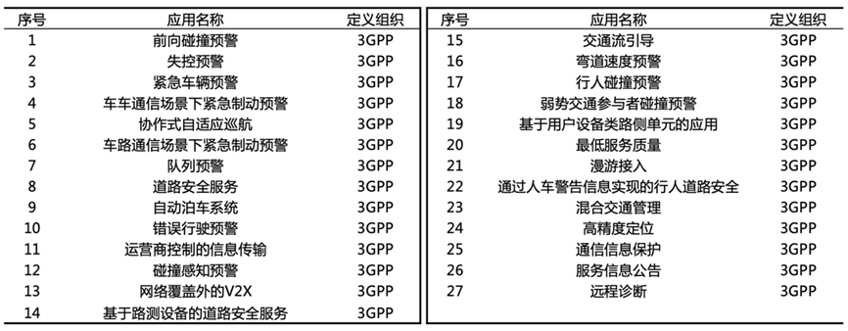
5G-V2X与LTE-V2X对比
场景对比：二者能满足不同的业务场景需求。LTE-V2X能够解决大部分基础安全预警和效率提升类应用需求，主要用于辅助驾驶；5G-V2X主要是为了满足未来高等级自动驾驶应用场景需求。
5G-V2X是LTE-V2X技术增强和补充，两者将在未来长期协同共存，共同支撑车联网不同类型应用服务。
3GPP 定义的典型车路协同应用场景

Slide 42
智能网联驾驶无线通信设备
基于C-V2X 无线通信技术的网联终端主要有两种：
车载通信单元（On board Unit，OBU）：一种车载终端设备，用于车路协同通信系统中，使车辆能够与周围的交通基础设施、其他车辆和行人进行实时的双向通信和数据交换。
路侧通信单元（Road Side Unit，RSU）：实现智能网联的路侧单元，可通过LTE- V2X技术与附近的OBU设备通信。

Slide 43
OBU技术需求
1. 运行基于 C-V2X 协议栈应用，提供高级辅助驾驶、车路协同服务；
2. 多星座高精度卫星定位；
3. 支持 LTE-V2X 3GPP R14 或更高标准；
4. 内置 HSM 模块，支持国密算法加密、验签、签名；
5. 支持链接车内 CAN 总线；
6. 支持 2G/3G/4G/5G，以及后续各代移动通信服务，实现Uu通信；
7. 支持WiFi，通过WiFi实现与车机、移动终端等设备交互；
8. 网口、USB 等数字通信接口。

Slide 44
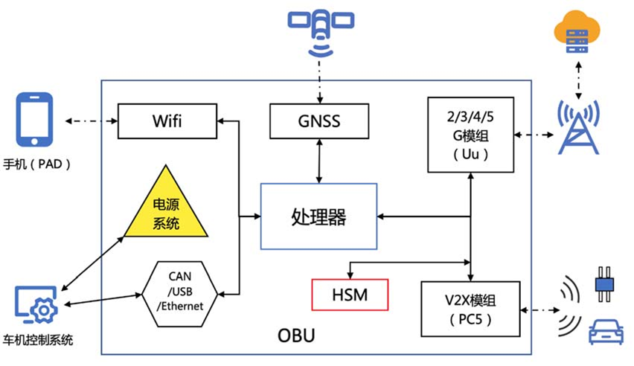
OBU产品架构

Slide 45
RSU技术需求
1. 支持LTE-V2X 3GPP R14或更高标准；
2. 支持高精度卫星定位；支持无GNSS场景下的V2X通信；
3. 内置HSM模块，支持国密算法加密、验签、签名；
4. 支持2G/3G/4G/5G，以及后续各代移动通信服务，实现Uu通信；
5. 支持与感知设备、交通信号灯其他交通设备的互联互通；
6. 支持POE（Power On Ethernet）供电及网口通信；
7. 支持IP65或以上防护等级；
8. 具备防雷能力。

Slide 46
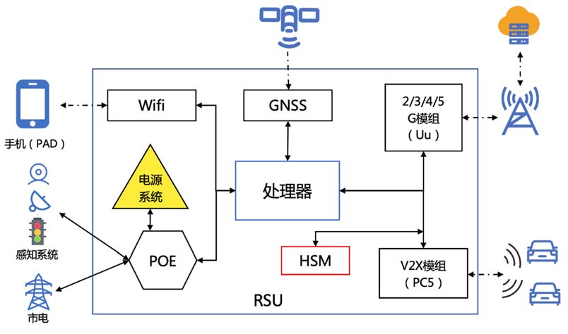
RSU产品架构

Slide 47
智能网联驾驶无线通信台架实验
实验目的：
通过本实验，理解车路协同中的通信过程，掌握车路协同通信模块的测试方法，并对车联网通信的基本性能有所了解。

Slide 48
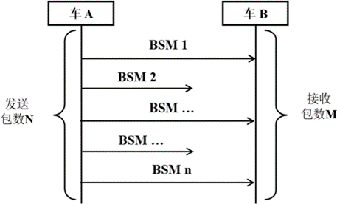

智能网联驾驶无线通信台架实验
实验原理：
丢包率：通信过程中丢失的数据包数量占发送数据包总量的比率。
计算方法：假设发射端发送了 N 个包，接收端收到 M 个包，则对于一收一发链路：

Slide 49
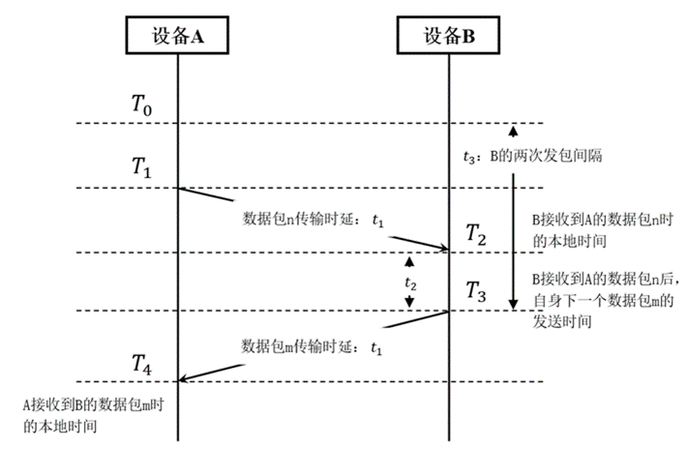
智能网联驾驶无线通信台架实验
实验原理：
端到端时延：指一个报文或分组从一个网络的一端传送到另一个端所需要的时间。
计算公式：设备间平均传输时延：

Slide 50
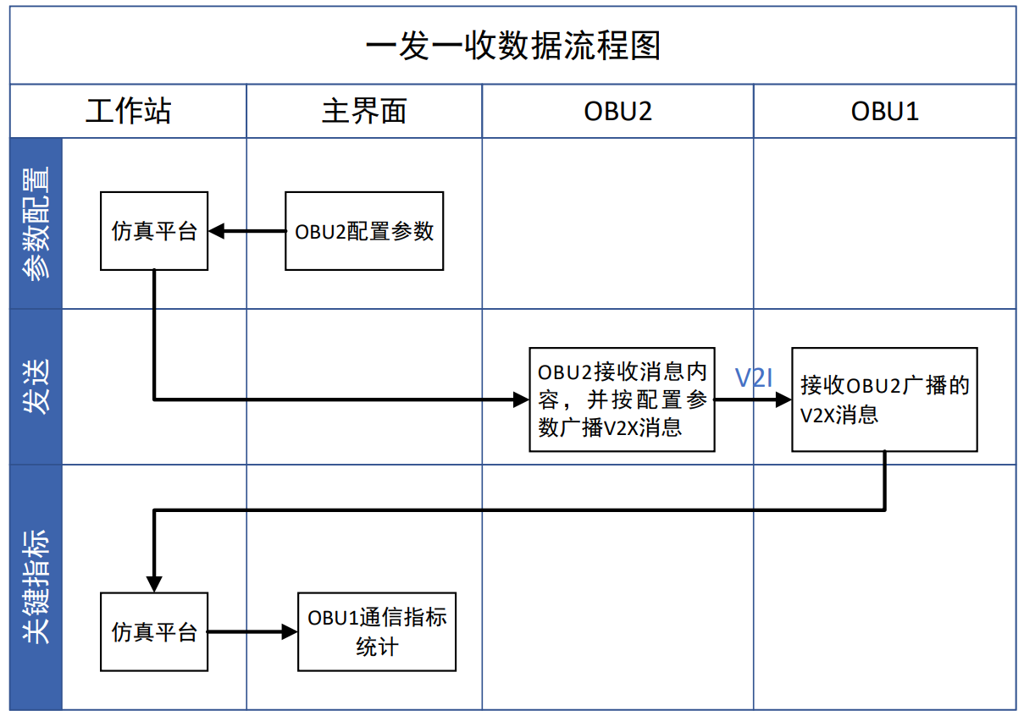
智能网联驾驶无线通信台架实验
实验原理：

Slide 51
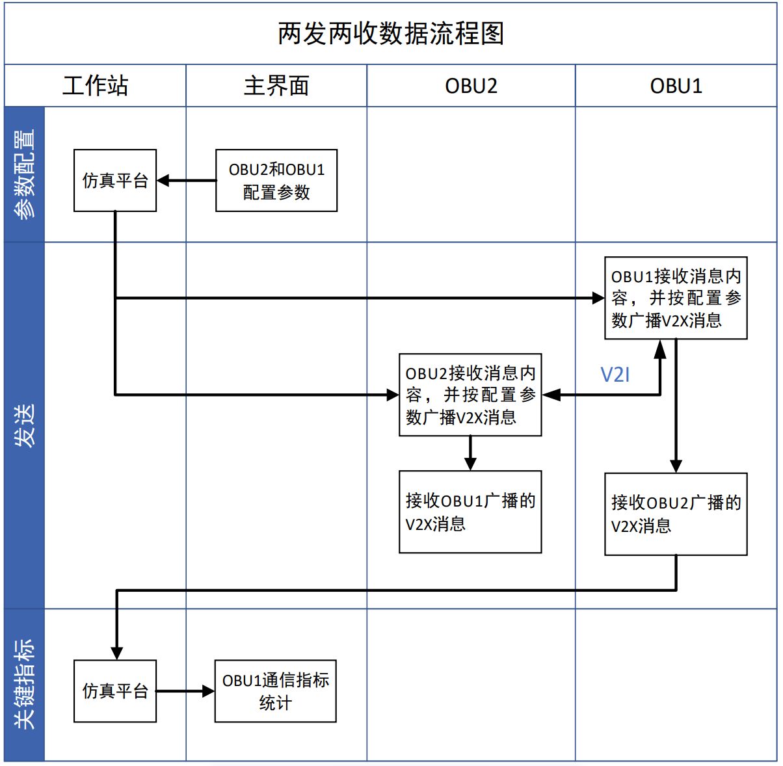
智能网联驾驶无线通信台架实验
实验原理：

Slide 52
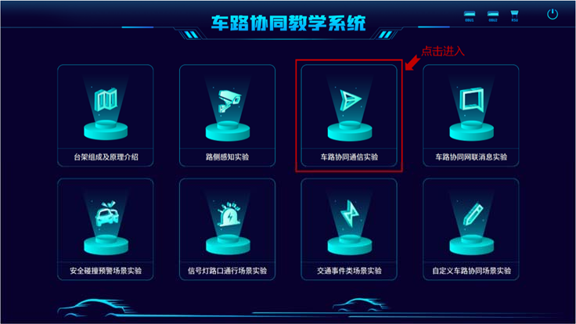
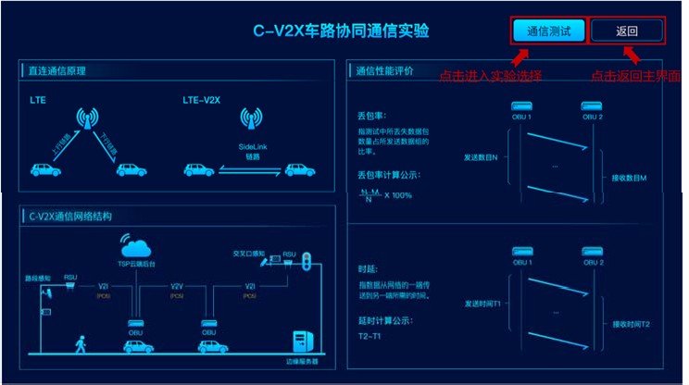
实验内容
步骤一：主菜单下点击“车路协同通信实验”进入实验，可以看到 C-V2X 车路协同通信实验的相关原理介绍，包括直连通信原理、C- V2X 通信网络结构以及通信性能评价指标，充分了解相关原理后，可以通过点击右上角的“通信测试”进入实验选择界面。。

Slide 53
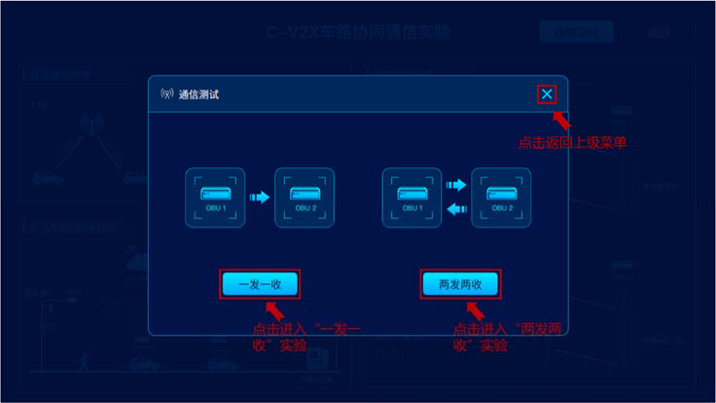
实验内容
步骤二——选择实验：
选择“一发一收”或“两发两收”进入实验

Slide 54
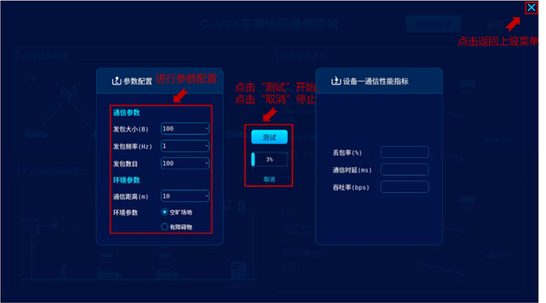
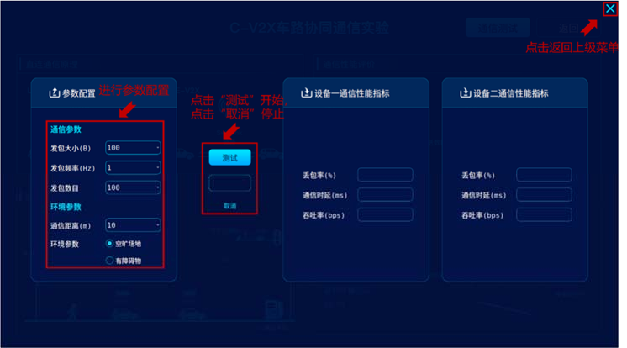
实验内容
步骤二：
A ) 左侧进行参数配置，一是通信参数，包括发包大小、发包频率和发包数目，二是环境参数，包括通信距离和场地；
B )点击“测试”开始实验；
C )右侧显示相关通信性能指标，包括丢包率、通信时延和吞吐率；
D ) 配置不同参数进行多次实验，观察、记录、比较实验结果，得出实验结论。

Slide 55
智能网联驾驶无线通信技术
思考题：
智能网联驾驶无线通信技术有哪些？阐述为什么我国采用 C-V2X 作为智能网联驾驶无线通信技术？
比较 DSRC 和 LTE-V2X 在技术和应用层面的区别。
LTE-V2X 和 5G-V2X 的区别和联系有哪些？各自包含哪些关键技术？
比较车载通信设备和路侧通信设备的共同之处和不同之处，试着阐述其不同的原因是什么？

